Slide 1
Anforderungen an Bücher und Aufzeichnungen – Schulung
Beschreibung
Anleitung zur Führung von vollständiger und genauer Begleitdokumentation für Aktivitäten, Zahlungen und Konten mit hohem Risiko (z. B. Spesenabrechnungen, Portokasse usw.). Mitarbeiter sollten diese Schulung absolvieren, um den Stellenwert der Aufbewahrung von Dokumentation besser zu verstehen und zu erfahren, wie man angemessene Bücher und Aufzeichnungen führt.
Inwiefern profitieren Sie davon?
Die Führung genauer Bücher und Aufzeichnungen wird Ihrem Unternehmen dabei helfen, Geschäftstransaktionen in angemessener Ausführlichkeit aufzuzeichnen und ein angemessenes System interner Buchhaltungskontrollen zu unterhalten. Genaue Bücher und Aufzeichnungen unterstützen Sie bei der effektiven Planung, Budgetierung, Berichterstattung und Zuweisung von Ressourcen.
Anweisungen
Bieten Sie regelmäßige Schulungen für Mitarbeiter an, die für die Führung von Büchern und Aufzeichnungen verantwortlich sind, einschließlich für neu eingestellte Mitarbeiter mit entsprechenden Verantwortlichkeiten.
Stellen Sie sicher, dass den Mitarbeitern bei Bedarf Schulungsmaterialien zur Verfügung stehen.
Verwenden Sie eine oder mehrere Anwesenheitslisten, um die Anwesenheit bei jeder Schulungssitzung zu erfassen.
Weitere zu berücksichtigende Dokumentation
Anwesenheitsliste
Leitfaden zu Büchern und Aufzeichnungen

Slide 2
Anforderungen an Bücher und Aufzeichnungen

Slide 3
Vorteile genauer Bücher und Aufzeichnungen
Schnelle Reaktion auf steuerliche und behördliche Anfragen.
Anfragen
Verbesserte Fähigkeit, fundierte Geschäftsentscheidungen zu treffen und potenzielle Chancen zu erkennen.
Entscheidungen
Auf den folgenden Folien werden die Arten von Dokumentation beschrieben, die für bestimmte Arten von Transaktionen einbehalten werden sollten. Soweit eine Dokumentation nicht verfügbar ist, sollten Sie eine Erklärung dokumentieren, warum sie nicht verfügbar ist.
Schnelle Vorlage von Dokumenten als Reaktion auf ein Audit (Viele Verträge enthalten eine ausübbare Auditklausel).
Audits
Einfache Trennung von Büchern und Aufzeichnungen nach Herstellern, was oft in Verträgen vorgeschrieben ist.
Datensätze

Slide 4
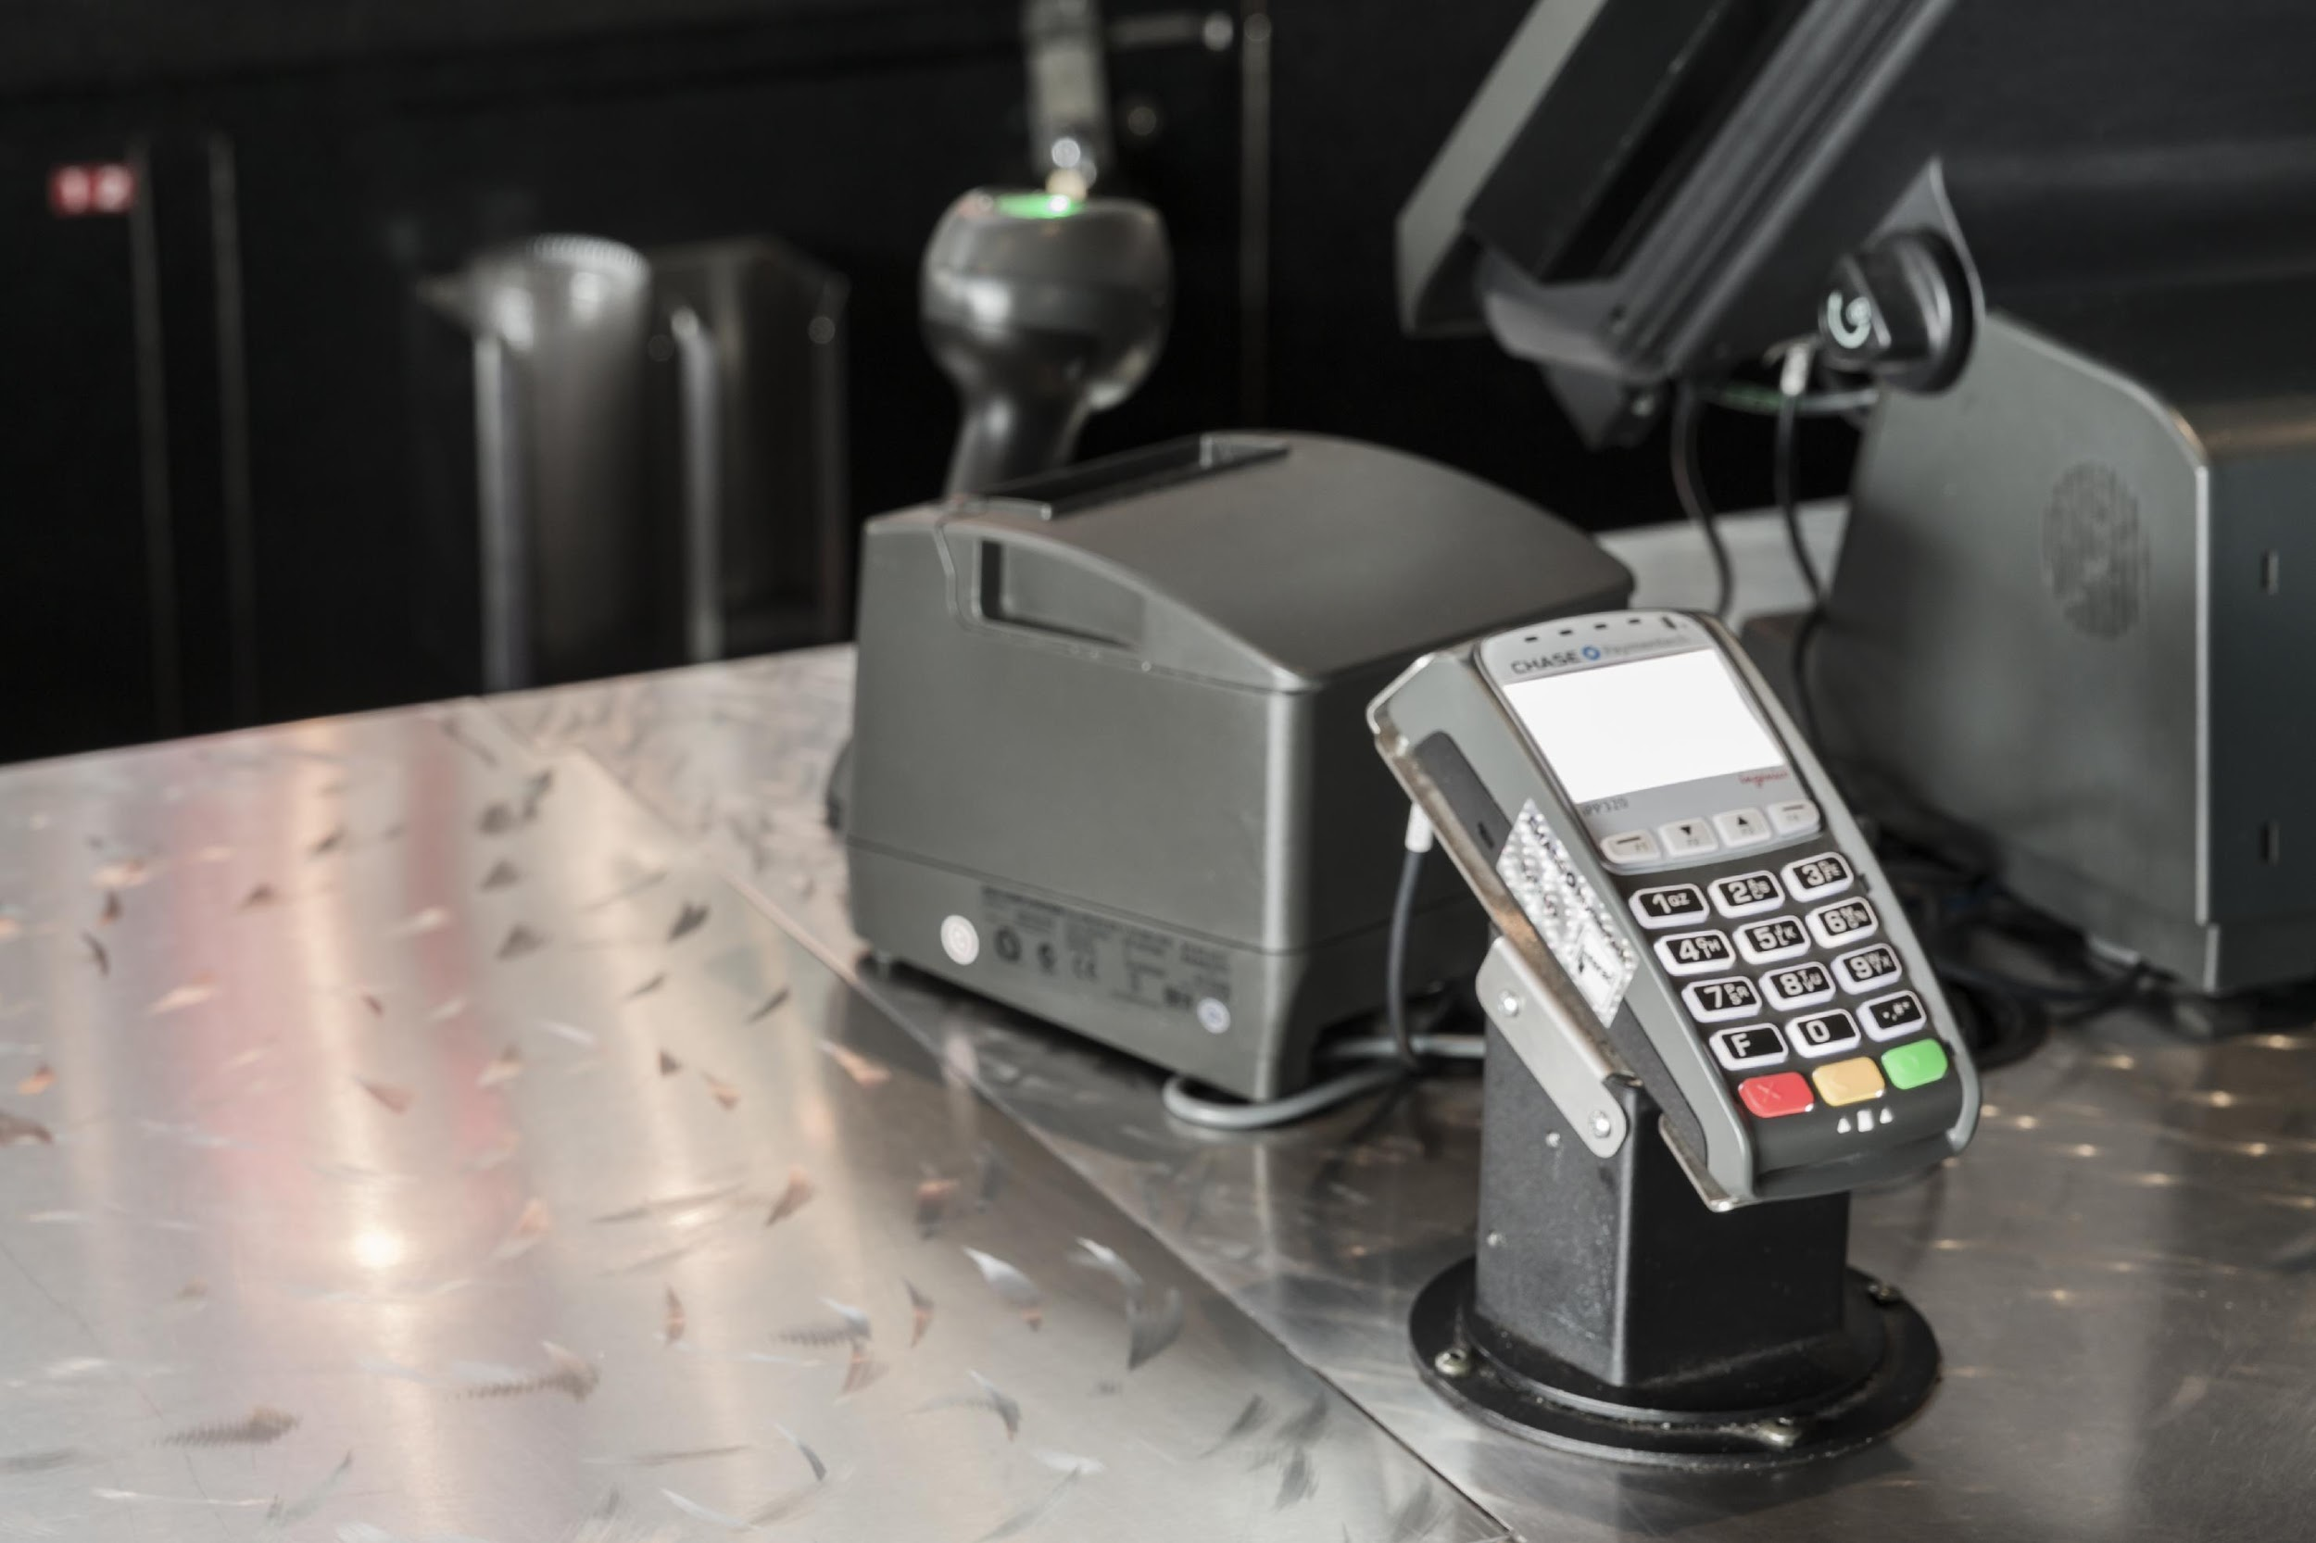
Spesenabrechnungen der Mitarbeiter
Es sollte mindestens folgende Dokumentation geführt werden:
Transportdokumentation mit detaillierten Angaben zu Kosten, Reiseklasse.
Unterkunfts- und Verpflegungsdokumentation mit detaillierten Angaben zu Ausgaben, Teilnehmer(n) und Titel.
Spesengenehmigungen
Aufgeschlüsselte Originalbelege
Geschäftszweck
Spesenabrechnungen der Mitarbeiter
Auszahlungen
Portokasse
Fördermittel, Spenden, Anlagen und Sponsorings
Lizenzen, Fracht, Transport, Zollgebühren
Kundenaufträge

Slide 5
Auszahlungen
Es sollte mindestens folgende Dokumentation geführt werden:
Rechnungen mit detaillierten Angaben zu den Beträgen, Daten der Dienstleistungen und den Arten der erhaltenen Dienstleistungen und/oder Produkte
Interne Genehmigungen, Bestellungen und Zahlungsnachweise
Leistungsnachweise (z. B. Lieferscheine, Materialien)
Verträge, schriftliche Vereinbarungen und Nachträge
Korrespondenz
Spesenabrechnungen der Mitarbeiter
Auszahlungen
Portokasse
Fördermittel, Spenden, Anlagen und Sponsorings
Lizenzen, Fracht, Transport, Zollgebühren
Kundenaufträge

Slide 6
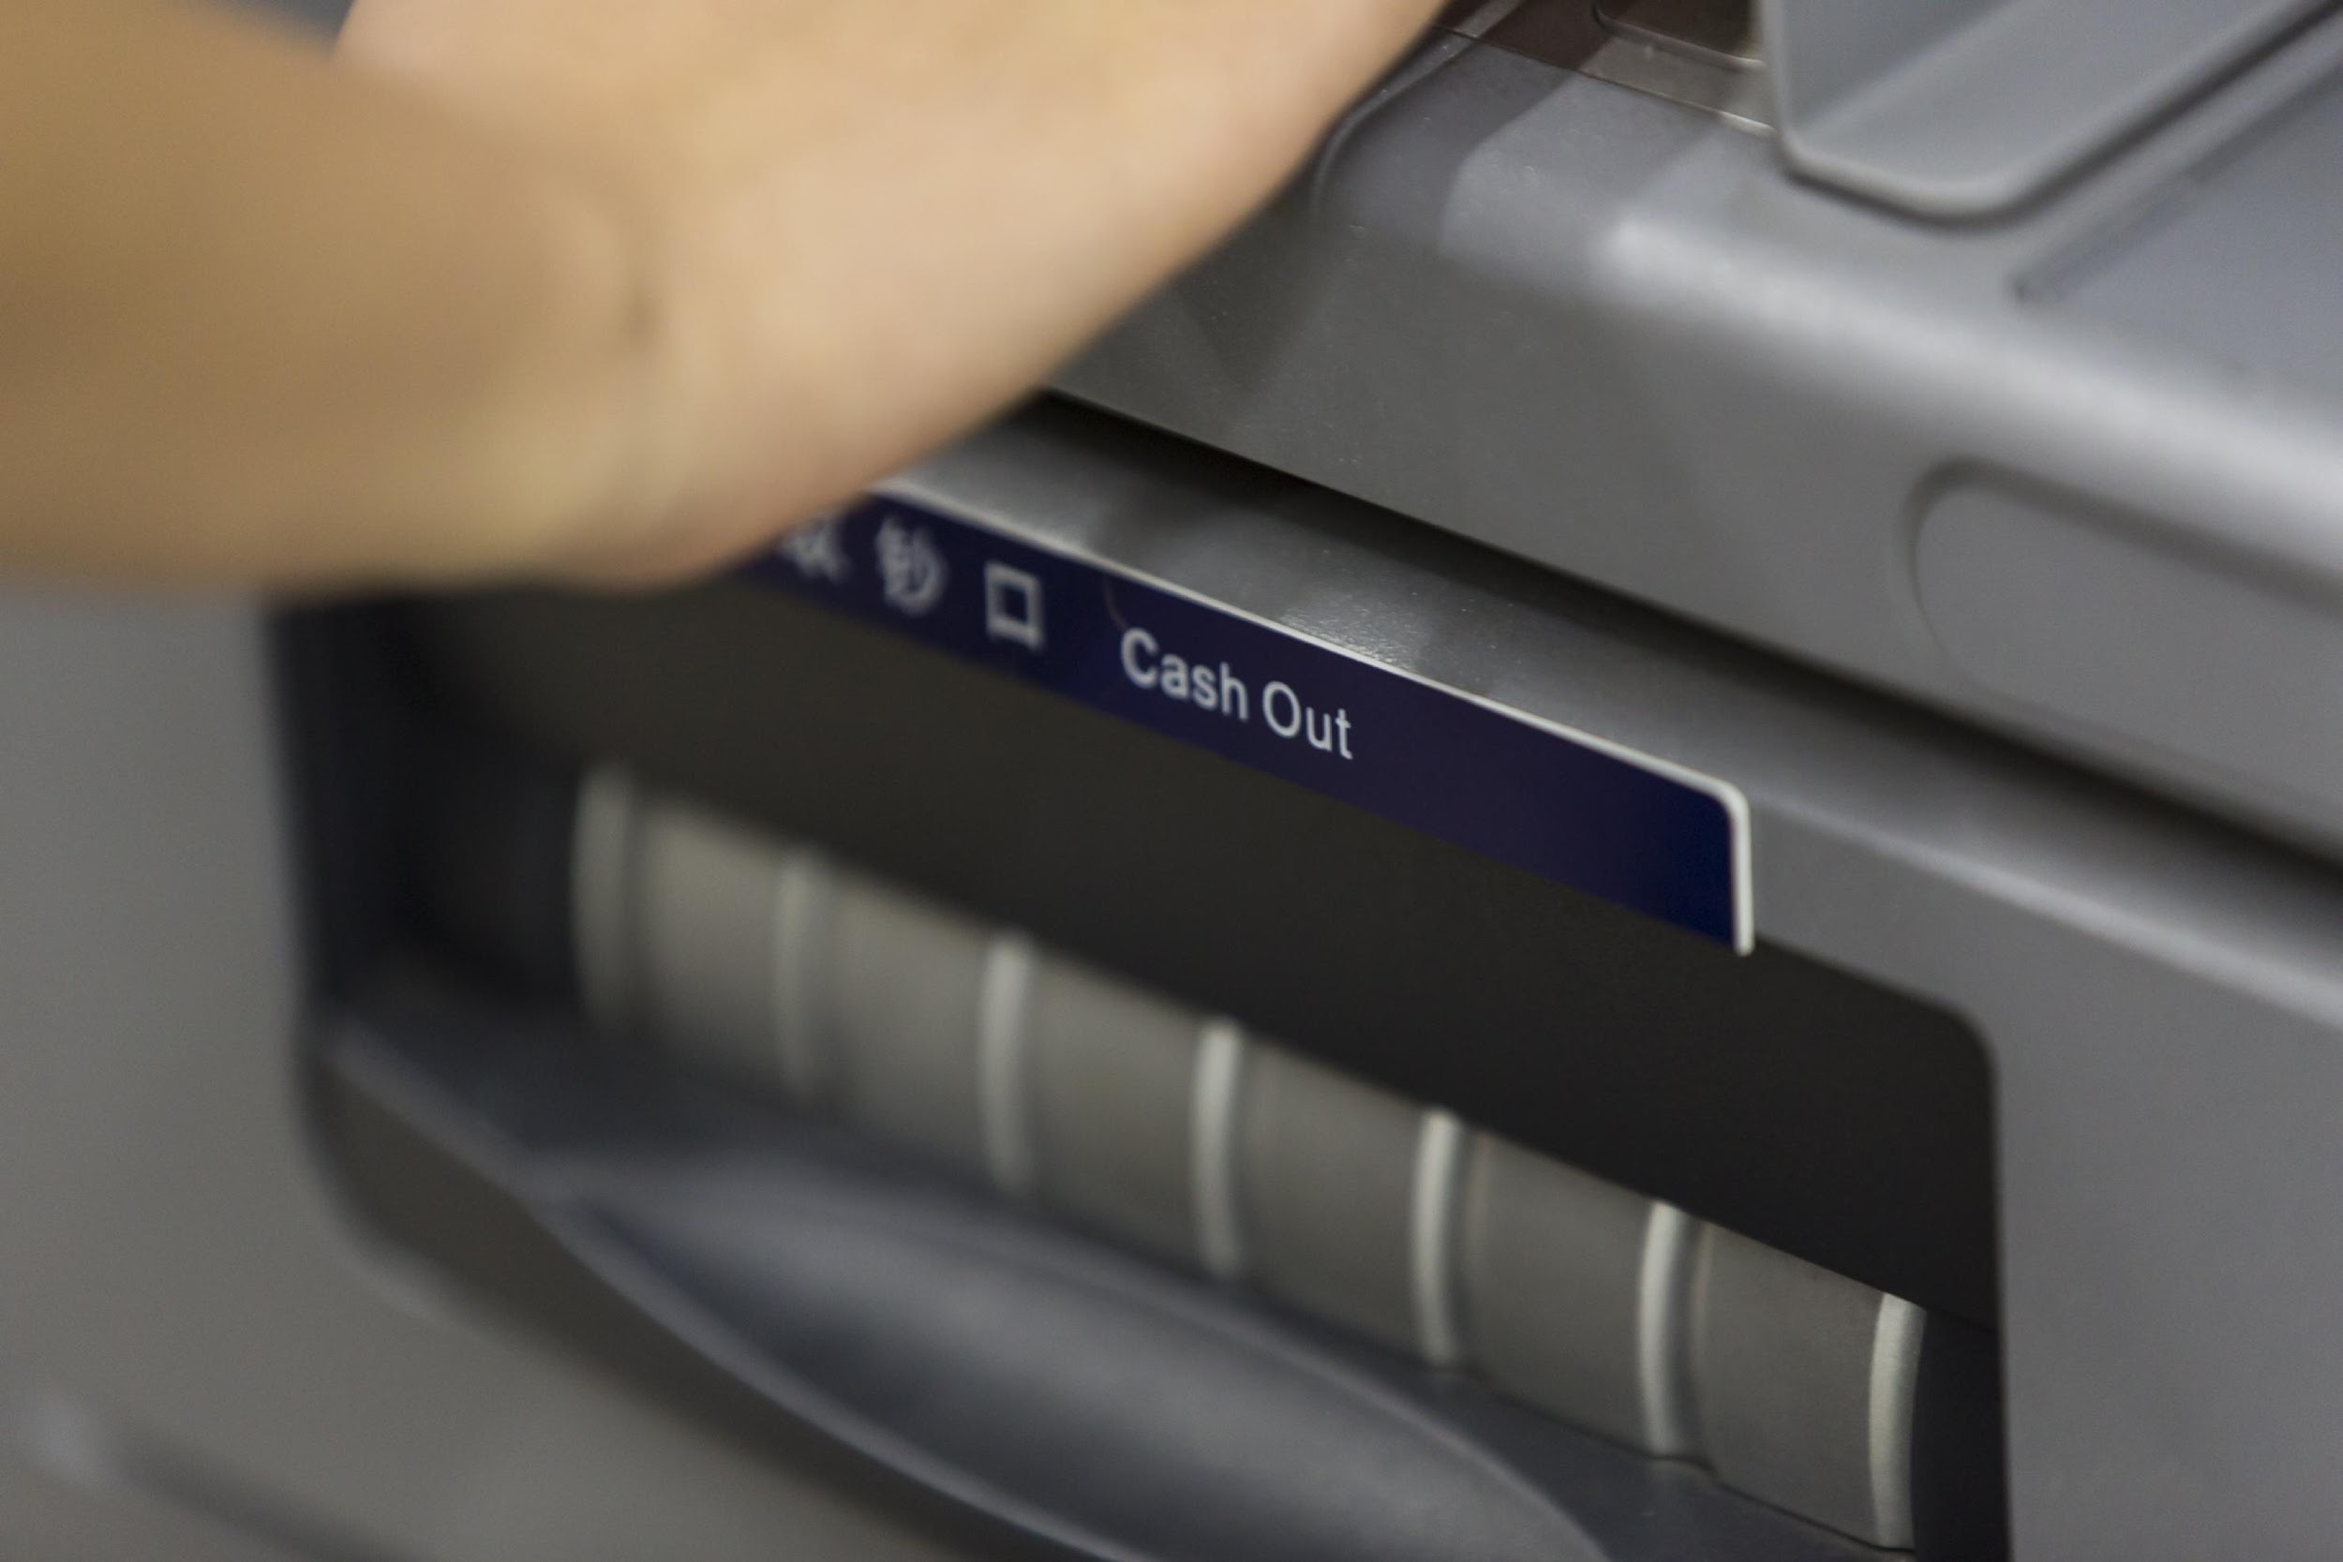
Portokasse
Es sollte mindestens folgende Dokumentation geführt werden:
Belege
Gutscheine mit Verwendungszweck und Beträgen anfordern.
Abzeichnung des Genehmigers und Auszahlungsdatum
Abgleiche (z. B. ausgezahlt vs. ausgegeben) und Nachweise, dass nicht verwendete Gelder zurückgezahlt wurden.
Spesenabrechnungen der Mitarbeiter
Auszahlungen
Portokasse
Fördermittel, Spenden, Anlagen und Sponsorings
Lizenzen, Fracht, Transport, Zollgebühren
Kundenaufträge

Slide 7
Fördermittel, Spenden und Sponsorings
Es sollte mindestens folgende Dokumentation geführt werden:
Dokumentation vor der Genehmigung, einschließlich Antragsformulare und geschäftliche Begründung.
Nachweise über die Verwendung der Mittel (z. B. Tagesordnungen, Whitepapers, Recherchen)
Dokumentation zu Transport, Unterkunft und Verpflegung.
Falls Veranstaltung oder Konferenz: Teilnehmerlisten, Bilder von Messeständen etc.
Spesenabrechnungen der Mitarbeiter
Auszahlungen
Portokasse
Fördermittel, Spenden, Anlagen und Sponsorings
Lizenzen, Fracht, Transport, Zollgebühren
Kundenaufträge

Slide 8
Lizenzen, Fracht, Transport und
Zollgebühren
Es sollte mindestens folgende Dokumentation geführt werden:
Spediteur-/Zollagenten-/Agentenvereinbarung
Zoll-/Frachtrechnungen und Belege
Zollformulare und Preislisten
Überweisungsformulare von Drittanbietern
Behördlich ausgestellte Steuerbescheinigungen
Spesenabrechnungen der Mitarbeiter
Auszahlungen
Portokasse
Fördermittel, Spenden, Anlagen und Sponsorings
Lizenzen, Fracht, Transport, Zollgebühren
Kundenaufträge

Slide 9
Kundenaufträge
Es sollte mindestens folgende Dokumentation geführt werden:
Kundenbestellungen
Verkaufsrechnungen
Versanddokumentation
Preislisten einschließlich gewährter Rabatte
Vom Kunden erhaltener Zahlungsnachweis
Spesenabrechnungen der Mitarbeiter
Auszahlungen
Portokasse
Fördermittel, Spenden, Anlagen und Sponsorings
Lizenzen, Fracht, Transport, Zollgebühren
Kundenaufträge

Slide 10
Wichtigste Erkenntnisse
Ausreichende Begleitdokumentation, die die Art der verkauften Produkte und/oder erbrachten Dienstleistungen widerspiegelt
Detaillierte Beschreibung der erbrachten Leistungen
Support stimmt den Tarifen im Vertrag zu
Dienstleistungen dienten einem legitimen und rechtmäßigen Geschäftszweck
Ordnungsgemäß nachgewiesene Genehmigung

